Slide 1

02_EISample
本書は、 タグで節番号のリセットを処理するサンプルです。
アイデアクラフト 代表 開米瑞浩
2025/3/6 作成

Slide 2
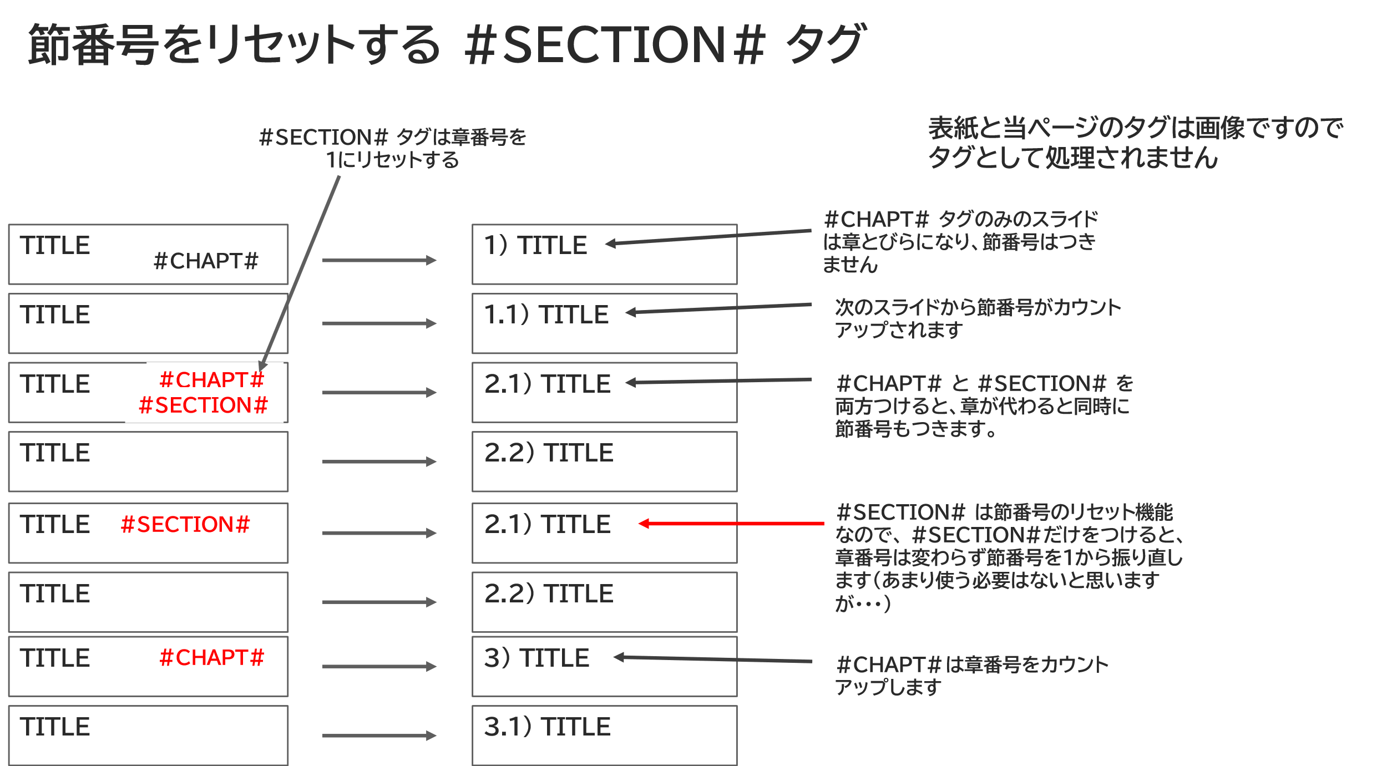

Slide 3
確認方法
以下のようにして起動します
python pptx-indexer.py 02_EISample.pptx
結果
02_EISample_generated.pptx

Slide 4
春の章
章とびらとなり、節番号はつきません
#CHAPT#

Slide 5
菜の花
章・節番号がつきます

Slide 6
夏の章
章が変わり、節番号もつきます
#CHAPT#
#SECTION#

Slide 7
百合

Slide 8
アジサイ
節番号が１にリセットされます
#SECTION#

Slide 9
ヒマワリ

Slide 10
秋の章
章とびらとなり、節番号はつきません
#CHAPT#

Slide 11
リンドウ

